Slide 1

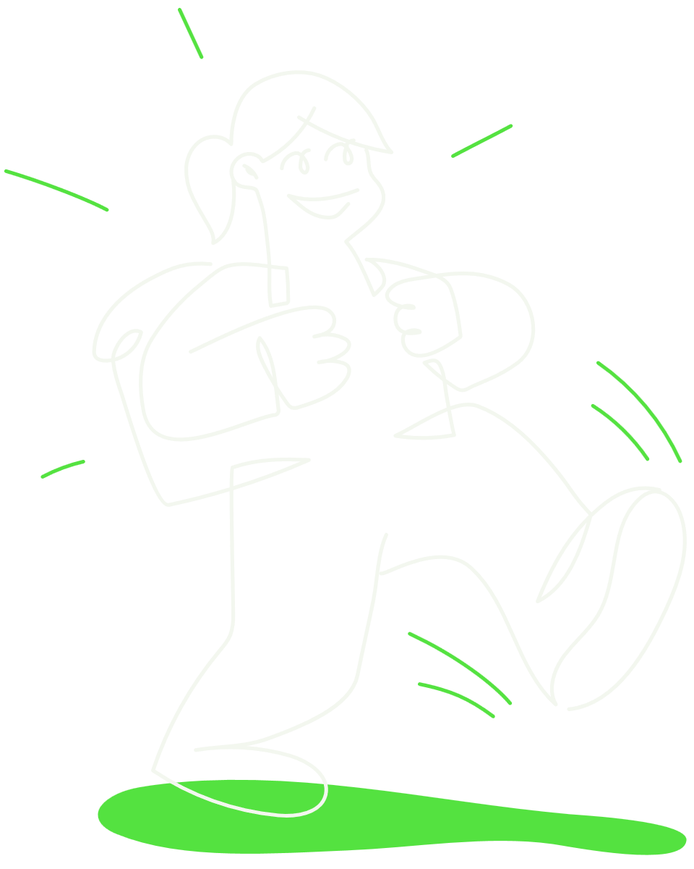
VI GÅR FOR PLANETEN!
Økt 1 om klima

Slide 2


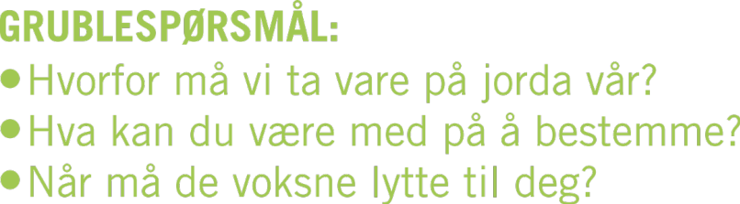
Hva tenker du?
Notes:
Tekst: Grublespørsmål:
Hvorfor må vi ta vare på jorda vår?
Hva kan du være med på å bestemme?
Når og hvorfor bør de voksne lytte til de unge?

Slide 3
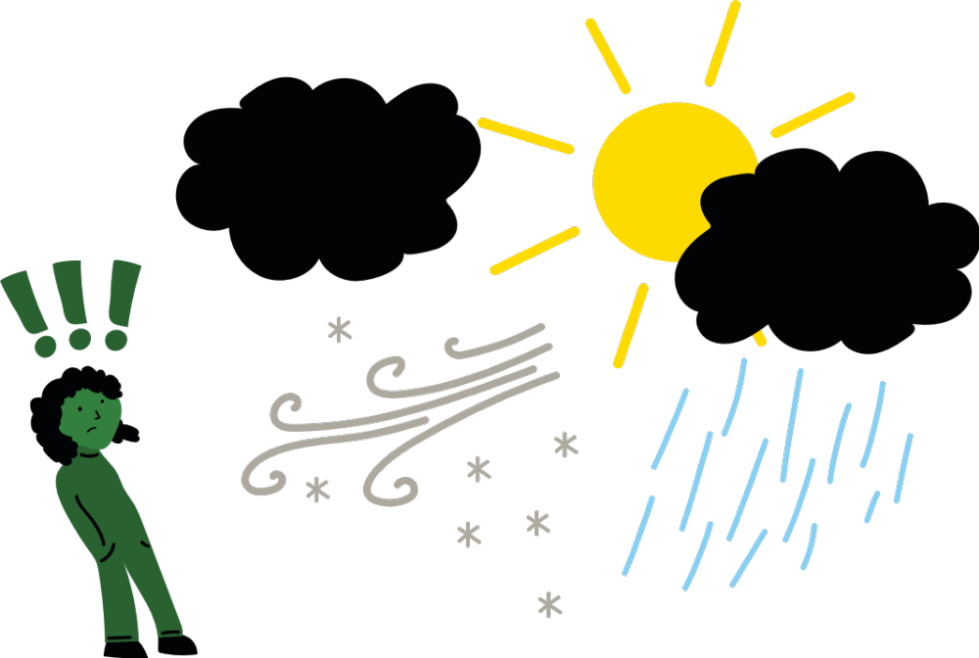

Notes:
Tekst: Været er det du kan se ut av vinduet hver dag. Du må kle på deg etter hvordan været er når du går ut av døra di. Det kan være solskinn, regn, tåke, overskyet eller det kan snø. Klima er hvordan været har vært der du bor de siste årene.

Slide 4
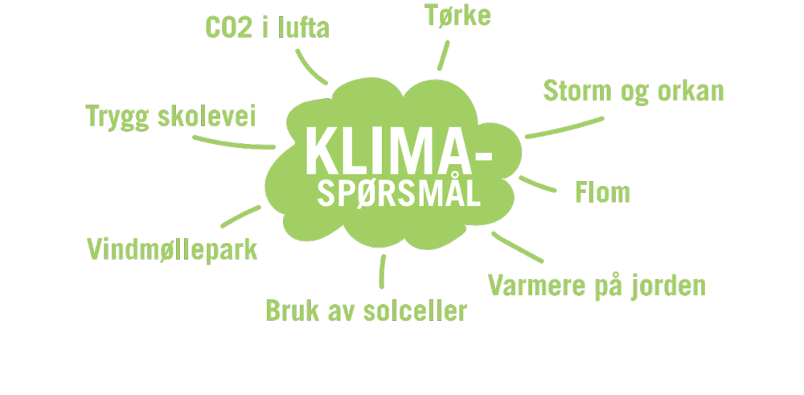
Notes:
Tekst: Klimaspørsmål kan være at det blir varmere på jorden. At vi har mer regn som fører til flom, oftere storm, orkan eller tørke. Ved bilkjøring blir det mer CO2 i lufta og derfor er det lurt å gå eller sykle til skolen. Det er mange måter å minske CO 2 i lufta. Blant annet kan sola og vinden og bølgene gi oss strøm som ikke gir utslipp av CO2. Men det kan ødelegge natur. Det å ha en trygg skolevei er også et klimaspørsmål.

Slide 5
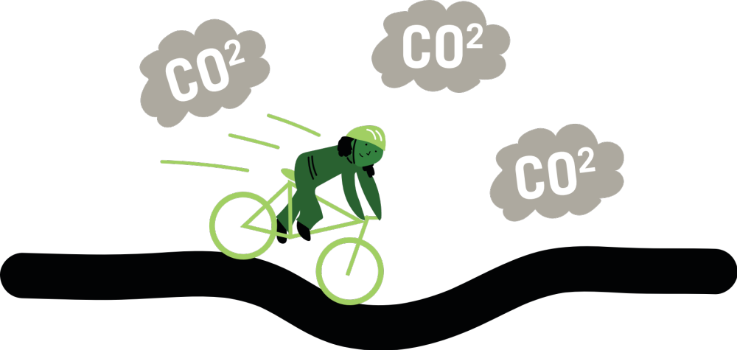
Notes:
Tekst: Karbondioksid (CO2) er en livsviktig gass som vi puster ut og som plantene puster inn. I tillegg er CO2 en gass som slippes ut i naturen når vi blant annet kjører bil. Det er mye mer CO2 i lufta nå enn tidligere. Helt siden man begynte med forurensende maskiner for over 200 år siden har det blitt mer og mer klimagasser i lufta.

Slide 6
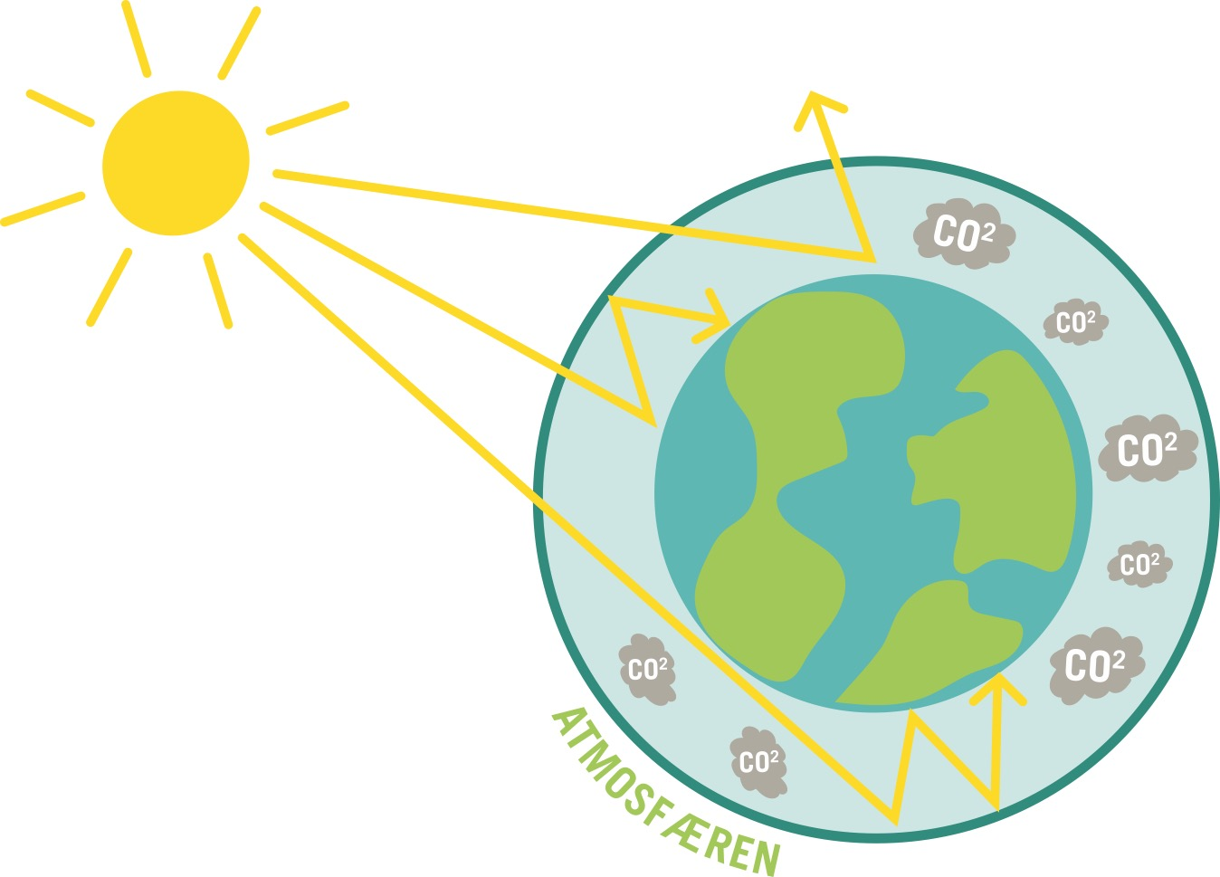
Notes:
Tekst: Vi har allerede en varmere temperatur nå enn tidligere. 2024 var det varmeste året siden mennesker begynte å måle temperatur. Vi kaller det global oppvarming fordi det samme skjer over hele kloden vår. Dersom vi fortsetter som i dag vil det snart bli 2 grader varmere på jorden enn for to hundre år siden.

Slide 7
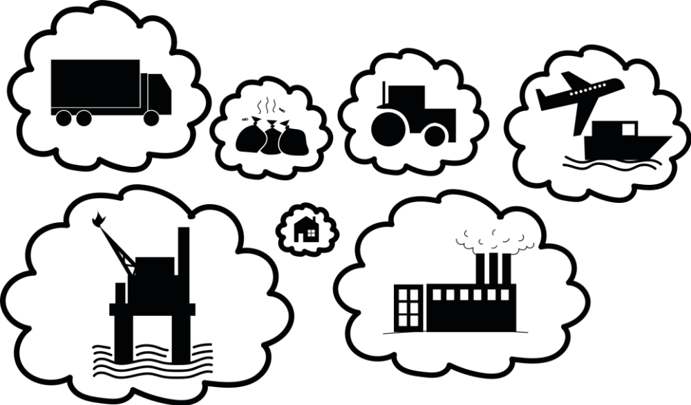
Notes:
Tekst: Noen områder gir mer utslipp enn andre. Olje og gass har stort utslipp av CO2, mens jordbruk og oppvarming av husene våre gir mindre utslipp.

Slide 8

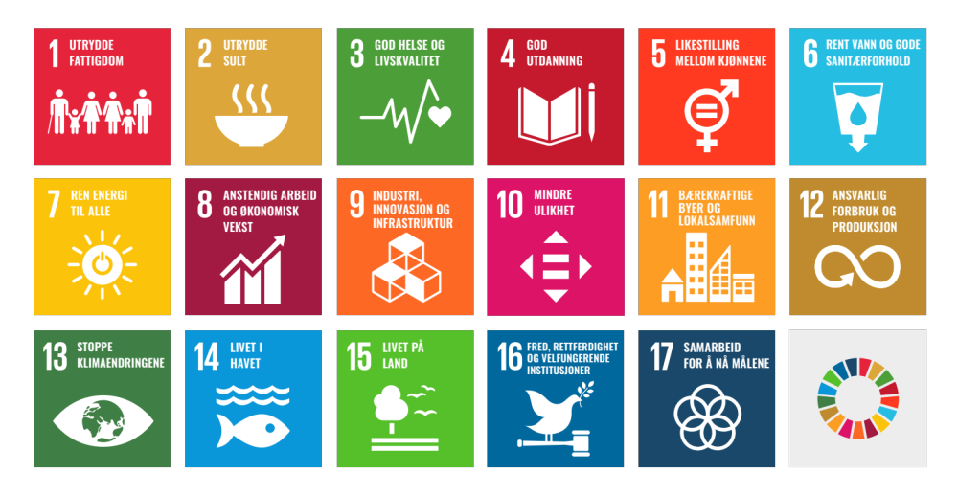
Notes:
Tekst: Hele verden (FN) har sammen laget mål for at verden skal bli et bedre sted. Landene i FN er enige om at de må gjøre det beste for klima. Norge er med i FN sammen med 170 andre land. Det kalles FNs bærekraftmål og er en felles plan for hele verden. Den består av 17 mål.

Slide 9


Notes:
Tekst: Det er ikke bare voksne som har rett til å si sin mening. I FNs- barnekonvensjon står det at "Alle barn har rett til å si sin mening" Alle barn bør tenke på klima og miljø.

Slide 10

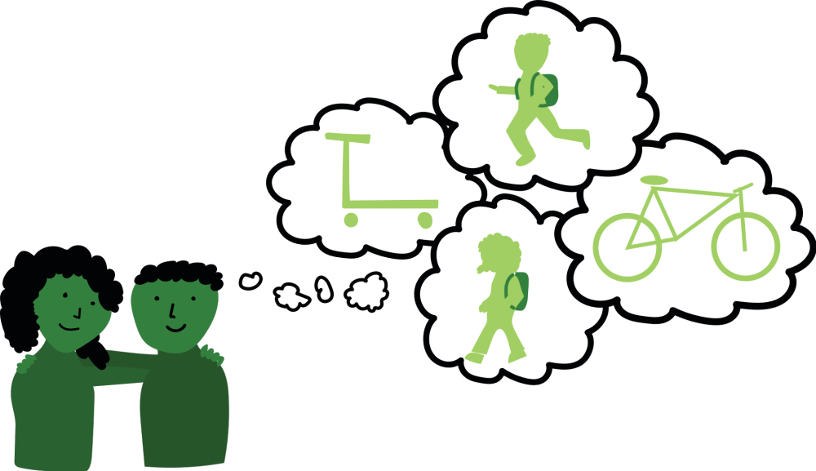
Notes:
Tekst: Ingen kan gjøre alt, men alle kan gjøre litt. Derfor kan du bestemme deg for noen gode ting du kan gjøre for miljøet hver dag. For eksempel gå til skolen.

Slide 11


Notes:
Tekst: Du vet at du bør sykle eller gå til skolen. Du kan be de voksne sykle eller gå til butikken eller jobben. Du kan også si fra til de voksne at de ikke bør kjøre så mye bil fordi det forurenser. Du kan lage en tegning som viser at vi bør gå i stedet for å kjøre. Det viktigste du kan gjøre er å si fra. Du har rett til å bli hørt.

Slide 12
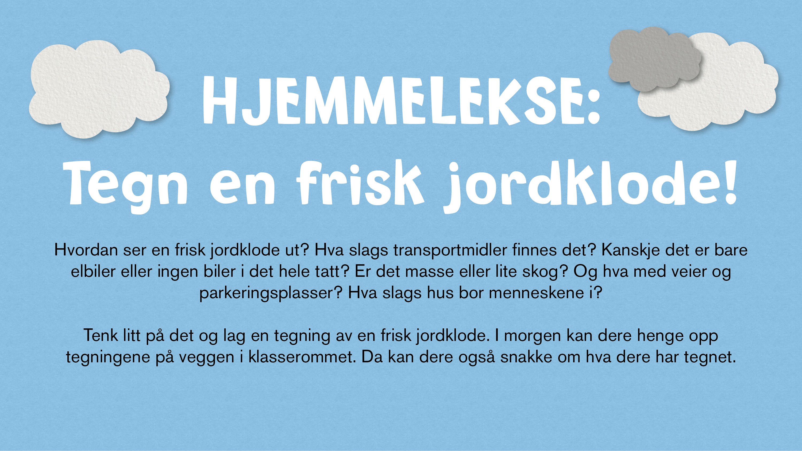

Slide 13
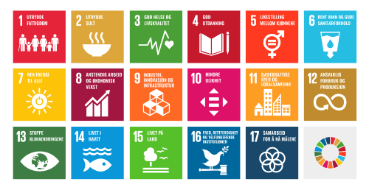
Hva er bærekraft?
Hva betyr disse målene?
Notes:
Til diskusjon: La elevene diskutere i små grupper og velge det målet de synes er viktigst. Organiser en klasseromsdiskusjon om målet de har valgt. Snakk om hva det betyr, hvorfor det er viktig og hva kan vi gjøre for å nå disse målene?

Slide 14

Gå for fremtiden!

